Slide 1

高等数学
第八版
同济大学数学科学学院 编

Slide 2
第六章 定积分的应用
核心思想
典型应用
微元法
几何与物理

Slide 3
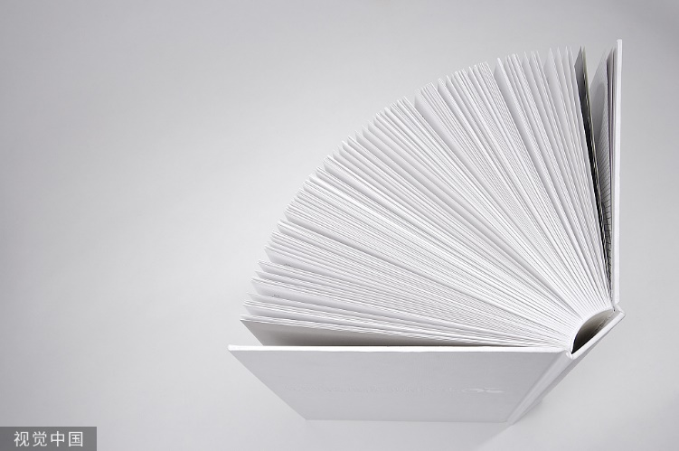
第六章
第一节 定积分的元素法
目 录
第二节 定积分在几何上的应用
CONTENTS
第三节 定积分在物理学上的应用

Slide 4
第三节 定积分在物理学上的应用
一、变力沿直线所作的功
二、水压力
三、引 力
四、转动惯量

Slide 5
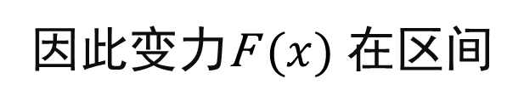


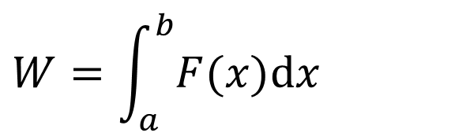



一、变力沿直线所作的功
回顾:
$$\text{常力}\text{沿直线所做的功} W=F⋅s.$$
设物体在连续变力 F ($x$) 作用下沿 $x$ 轴从 $x$＝$a$ 移动到
问题:
$$x=b,$$
力的方向与运动方向平行,
求变力所做的功 .
解决方法:微元法
$$在\left[a,b\right]上任取子区间 \left[x,x+dx\right],$$
$$\text{在其上所作的功元素为}$$
$$d{W}=F(x)\operatorname{dx}{​}$$
$$b$$
$$x$$
$$a$$
$$x$$
$$x+dx$$
$$W=\int_{​a}^{​b}{F(x)dx}$$
因此变力F ($x$) 在区间
$$[a,b]$$
上所作的功为

Slide 6










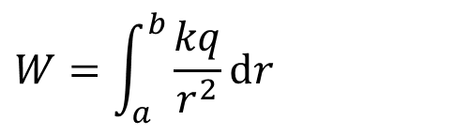
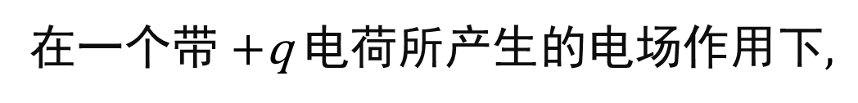


例1
在一个带 +q 电荷所产生的电场作用下$,$
一个单位正电荷沿
直线从距离点电荷 $a$ 处移动到 b 处 ($a$ < b) $,$
求电场力所作的功.
解
当单位正电荷距离原点$r$时，
由库仑定律电场力为
$$F=k\frac{q}{r^{2}}$$
$$+q$$
$$+1$$
$$dW=\frac{kq}{r^{2}}dr$$
$$o$$
$$a$$
$$r$$
$$r+d​r$$
$$b$$
$$r$$
则功的元素为
$$W=\int_{a}^{b}{\frac{kq}{r^{2}}dr}$$
$$=kq\left[−\frac{1}{r}\right]$$
$$=kq\left(\frac{1}{a}−\frac{1}{b}\right)$$
$$b \\ a$$
所求功为
$$\int_{a}^{+∞}{\frac{kq}{r^{2}}dr}$$
$$=\frac{kq}{a}$$
注
$$电场在 r=a 处的电势为$$

Slide 7







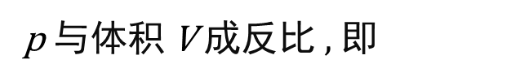



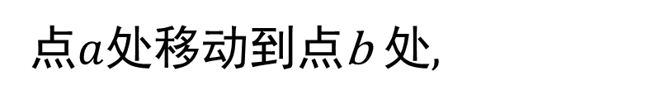



例2
在底面积为 S 的圆柱形容器中盛有一定量的气体$,$
由于气体
的膨胀$,$把容器中的一个面积为S 的活塞从
点$a$处移动到点b 处$,$
求移动过程中气体压力所作的功 .
解
建立坐标系如图.
由物理学知压强
$$p=\frac{k}{V}$$
$$=\frac{k}{xS},$$
p 与体积 V 成反比 $,$即
故作用在活塞上的
$$=\frac{k}{x}$$
力为
$$F=p⋅S$$
$$S$$
$$=\frac{k}{x}d{x}$$
功元素为
$$dW=$$
$$Fd{x}$$
$$O$$
$$a$$
$$x$$
$$x+d​x$$
$$b$$
$$x$$
$$W=\int_{a}^{b}{\frac{k}{x}d{x}}$$
$$=k\ln{\frac{b}{a}}$$
所求功为
$$=k{\left[ln x\right]}_{a}^{b}$$

Slide 8












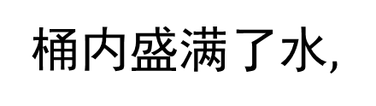



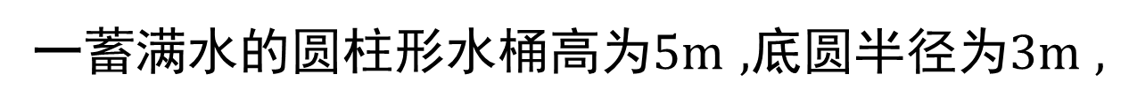


例3
一蓄满水的圆柱形水桶高为5m $,$底圆半径为3m $,$
桶内盛满了水$,$
试问要
把桶中的水全部吸出需作多少功 ?
（设水的密度为ρ）
解
$$\text{建立坐标系如图}.$$
$$取x为积分变量,则x∈[0,3].$$
$$\text{在任一小区间} [x,x+dx] 上的$$
$$O$$
$$\text{g}⋅$$
(kN)
一薄层水的重力为
$$ρ⋅{π3}^{2}dx$$
$$5m$$
$$x$$
这薄层水吸出桶外所作的功(功元素)为
$$x+d{x}$$
$$dW$$
$$=9π\text{g}{ρ}xdx$$
故所求功为
$$3m$$
5
0
$$W=\int_{0}^{5}{ }$$
$$\frac{x^{2}}{2}$$
$$x$$
$$9π\text{g}{ρ}xdx$$
$$=9π \text{g} ρ$$
$$=112.5π\text{g} ρ$$
(kJ)

Slide 9
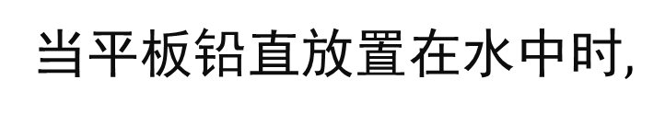


二、水压力
回顾:
液体的压强等于液体的比重乘以液体的深度，即
$$p=ρ\text{g}⋅h$$
当平板与水面平行时$,$平板一侧所受的压力为
$$P=pA$$
问题:
当平板铅直放置在水中时$,$
求平板所受的压力（侧压力）.
解决方法:微元法

Slide 10
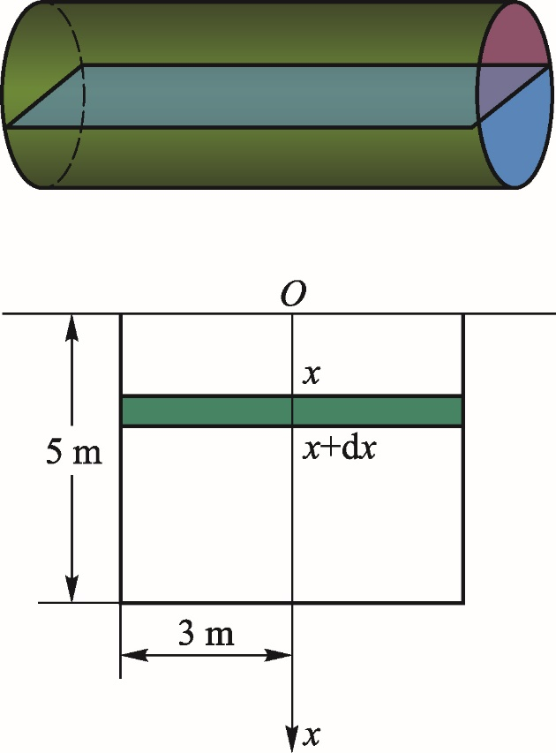










例4
一水平横放的半径为R 的圆桶$,$内盛半桶密度为ρ 的液体$,$
求桶的一个端面所受的侧压力.
解 建立坐标系如图.
所讨论半圆的方程为
$$y=±\sqrt{R^{2}−x^{2}}$$
$$(0\text{≤}x\text{≤}R)$$
利用对称性 $,$ 侧压力元素
$$2 \sqrt{R^{2}−x^{2}}$$
$$dx$$
$$dP=$$
g ρ $x$
端面所受侧压力为
$$P=\int_{0}^{R}{ }$$
$$=\frac{2\text{g}{ρ}}{3}R^{3}$$
$$2\text{g}{ρ}x\sqrt{R^{2}−x^{2}}dx$$

Slide 11
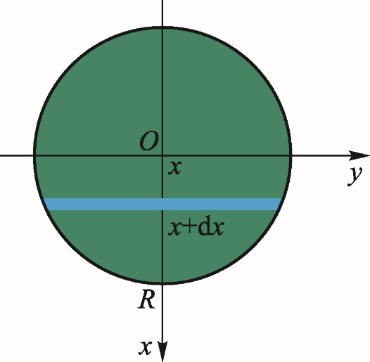
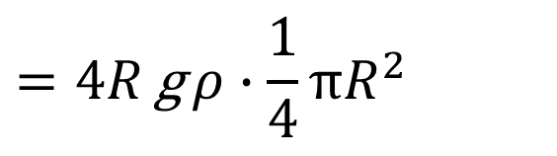
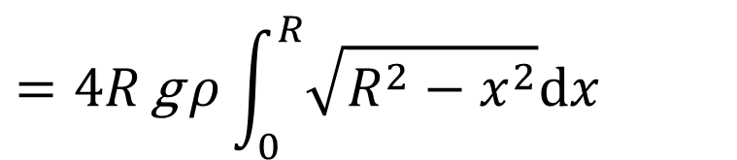
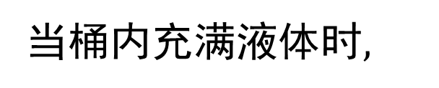
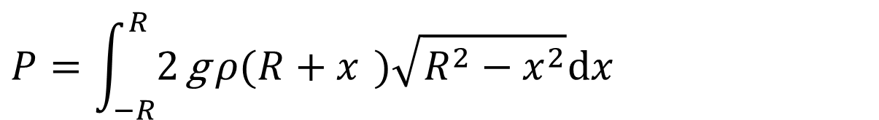

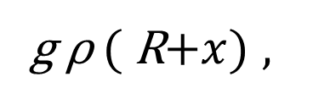

注
当桶内充满液体时$,$
小窄条上的压强为
g ρ ( R+$x$) $,$
侧压力元素
$$dP=2\text{g}ρ(R+x )\sqrt{R^{2}−x^{2}}{dx}$$
故端面所受侧压力为
$$P=\int_{−R}^{R}{2\text{g}{ρ(R+x )\sqrt{R^{2}−x^{2}}dx}}$$
$$=4R\text{g}{ρ}\int_{0}^{R}{\sqrt{R^{2}−x^{2}}dx}$$
奇函数
定积分的几何意义
$$=4R\text{g}{ρ}∙\frac{1}{4}πR^{2}$$
$$=π\text{g}{ρ}R^{3}$$

Slide 12
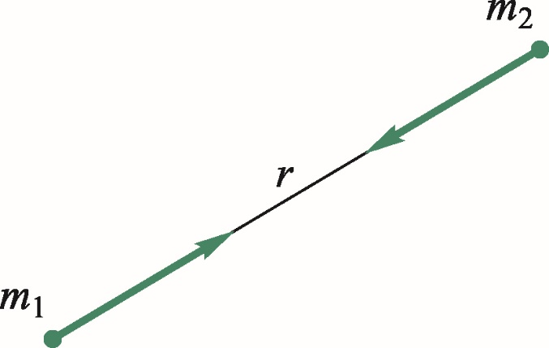


三、引力
回顾:
$$质量分别为m_{1} , m_{2}的质点,相距r.$$
$$\text{二者间的引力}:$$
大小:
$$F=G\frac{m_{1}m_{2}}{r^{2}}$$
方向:
沿两质点的连线
问题：
求物体对质点的引力.
解决方法:微元法

Slide 13
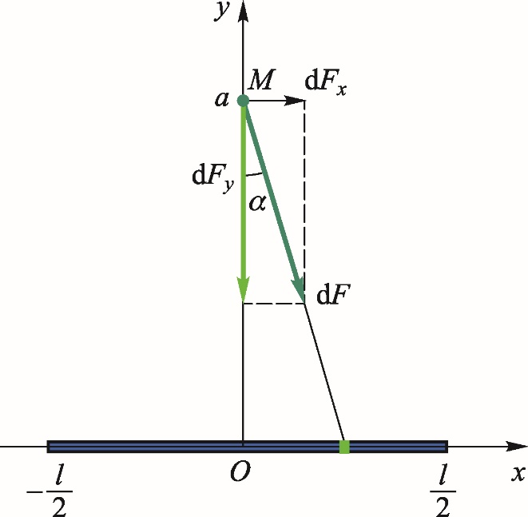





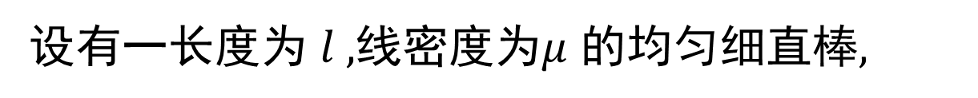
例5
设有一长度为 $l ,$线密度为$μ$ 的均匀细直棒$,$
在其中垂
试计算
线上距棒 $a$ 单位处有一质量为 $m$ 的质点 M $,$
该棒对质点的引力.
解 建立坐标系如图.
细棒上小段
$$[x,x+dx]$$
对质点的引力大小为
$$d{F}=G\frac{ }{ }$$
故垂直分力元素为
$$d{F_{y}}=−d{F}\cos{α}$$
$$=−G\frac{mμ\text{d}\text{x}}{a^{2}+x^{2}}⋅$$
$$=−Gmμa\frac{dx}{(a^{2}+x^{2})^{\frac{3}{2}}}$$

Slide 14

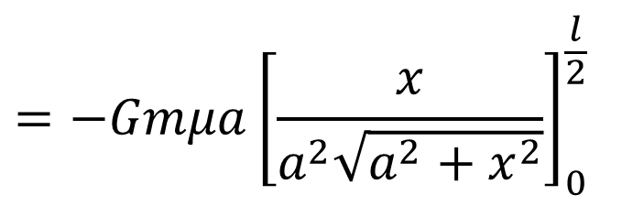
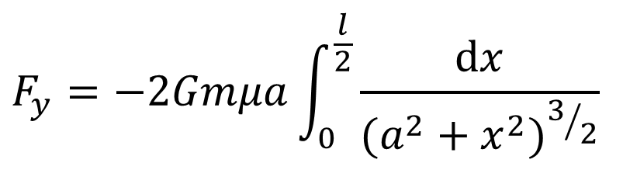
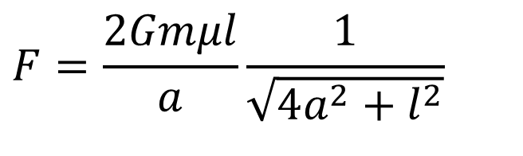
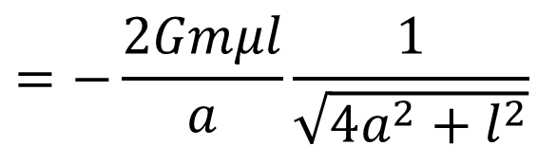
第六章 定积分的应用
棒对质点的引力的垂直分力为
$$F_{y}=−2Gmμa\int_{0}^{\frac{l}{2}}{\frac{dx}{(a^{2}+x^{2})^{3/2}}}$$
$$=−Gmμa{\left[\frac{x}{a^{2}\sqrt{a^{2}+x^{2}}}\right]}_{0}^{\frac{l}{2}}\begin{matrix} \\ \end{matrix}$$
$$=−\frac{2Gmμl}{a}\frac{1}{\sqrt{4a^{2}+l^{2}}}$$
利用对称性
棒对质点引力的水平分力
$$F=\frac{2Gmμl}{a}\frac{1}{\sqrt{4a^{2}+l^{2}}}$$
故棒对质点的引力大小为
第三节 定积分在物理学上的应用

Slide 15

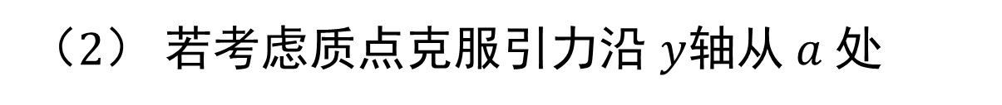
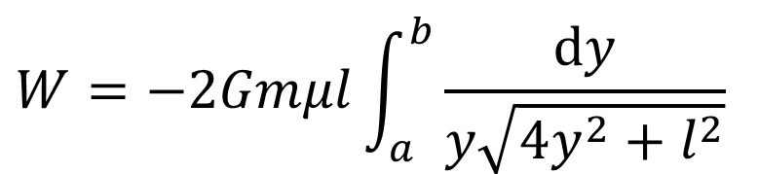
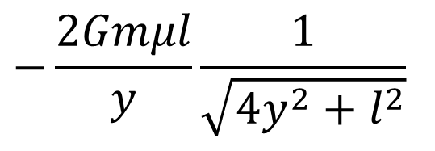
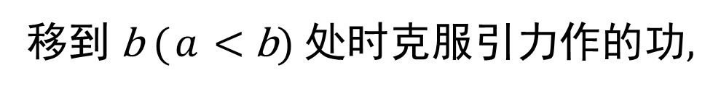
注
（1） 当细棒很长时，可视 $l$ 为无穷大 ,
$$\frac{2Gmμ}{a}$$
此时引力大小为
方向与细棒垂直且指向细棒 .
（2） 若考虑质点克服引力沿 $y$轴从 $a$ 处
移到 b ($a$ < b) 处时克服引力作的功,
则有
$$−\frac{2Gmμl}{y}\frac{1}{\sqrt{4y^{2}+l^{2}}}$$
$$W=−2Gmμl\int_{a}^{b}{\frac{dy}{y\sqrt{4y^{2}+l^{2}}}}$$

Slide 16
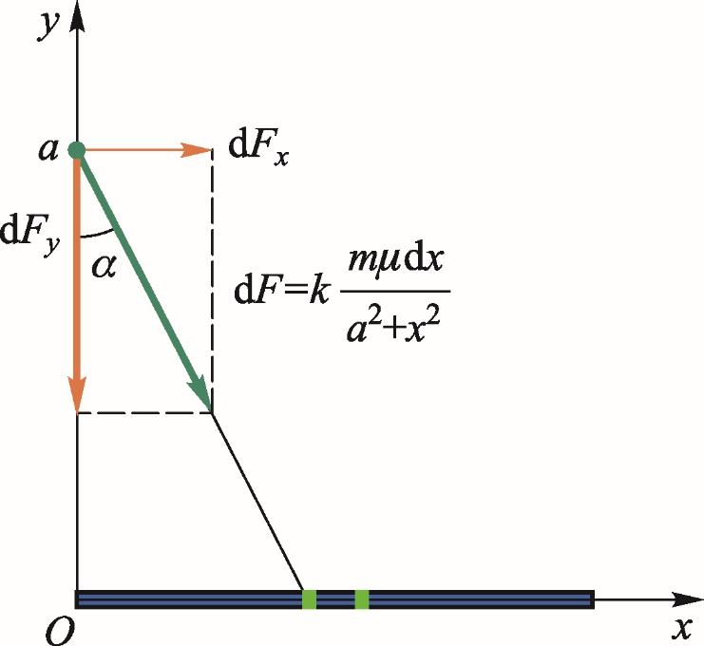
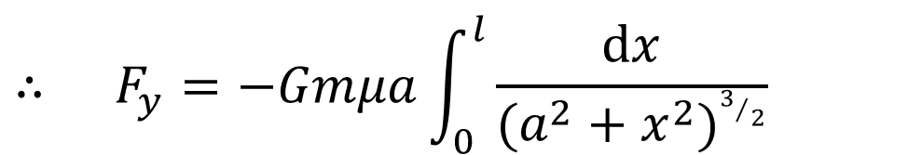
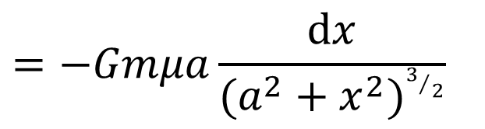
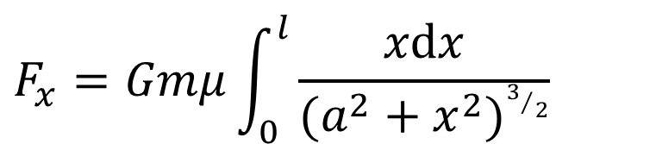
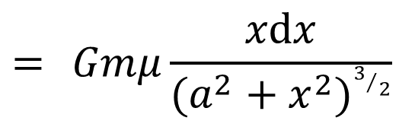
（3）当质点位于棒的左端点垂线上时,
$$=−Gmμa\frac{dx}{(a^{2}+x^{2})^{3/2}}$$
注意正负号
$$= Gmμ\frac{xdx}{(a^{2}+x^{2})^{3/2}}$$
$$∴ F_{y}=−Gmμa\int_{0}^{l}{\frac{dx}{(a^{2}+x^{2})^{3/2}}}$$
$$F_{x}=Gmμ\int_{0}^{l}{\frac{xdx}{(a^{2}+x^{2})^{3/2}}}$$
引力大小为

